Slide 1
Метод фистул И.П.Павлова
Архангельская область, п.Березник, МОУ «Общеобразовательная Березниковская средняя школа»
Го
Сергеевна
Выполнила учитель биологии
первой квалификационной
категории
Голикова Л.С

Slide 2
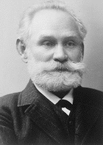
Павлов Иван Петрович
(26 сентября 1849г - 27 февраля 1936г)

Slide 3
Конец 19- начало 20 столетия ознаменовались крупнейшими достижениями в области физиологии пищеварения. Русским физиологом И.П.Павловым и его школой был разработан и широко внедрен в практику лабораторного эксперимента новый метод исследования пищеварительных процессов- метод хронических фистул.

Slide 4
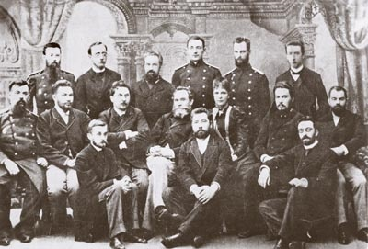
Группа первых практикантов Института экспериментальной медицины.
В центре И.П. Павлов. Май 1893

Slide 5
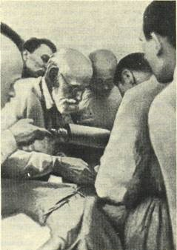
Павлов оперирует вместе со Сперанским. 1931 год.

Slide 6
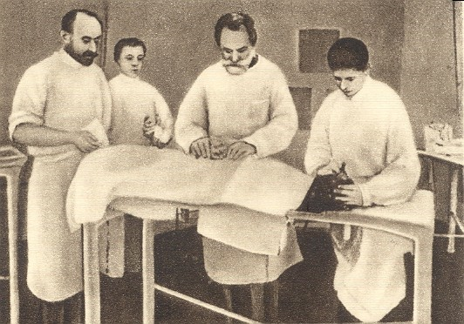
И.П.Павлов изыскивал способы операции, которые позволили бы после выздоровления животного сохранить нормальные условия деятельности как изучаемого органа, так и всего организма в целом.

Slide 7
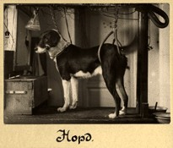
Проводя хирургическое вмешательство, И.П. Павлов образовывал постоянные фистулы, с тем чтобы можно было длительно вести наблюдения за деятельностью той или иной пищеварительной железы.

Slide 8
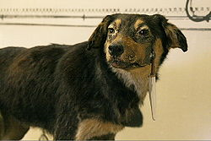
Собака Павлова, Музей Павлова, 2005
В опытах на здоровых собаках И.П Павлов изучил основные закономерности деятельности различных отделов пищеварительного канала.

Slide 9
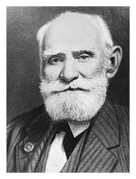
В 1904 г. И.П. Павлову за его работы в области физиологии пищеварения была присуждена Нобелевская премия.

